Slide 1
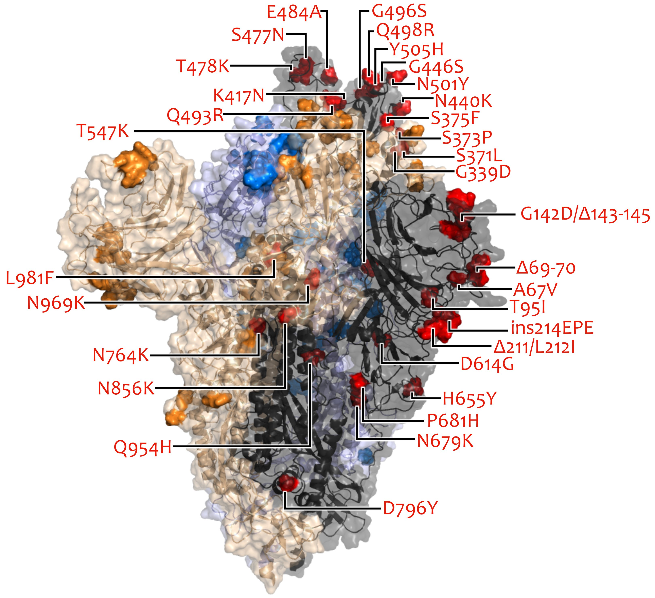
VOC/VOI in Deutschland aktuelle Situation
FG36, FG32, MF1, MF2, MF4, AG Evo, FG17
Berlin, 23.02.2022

Slide 2
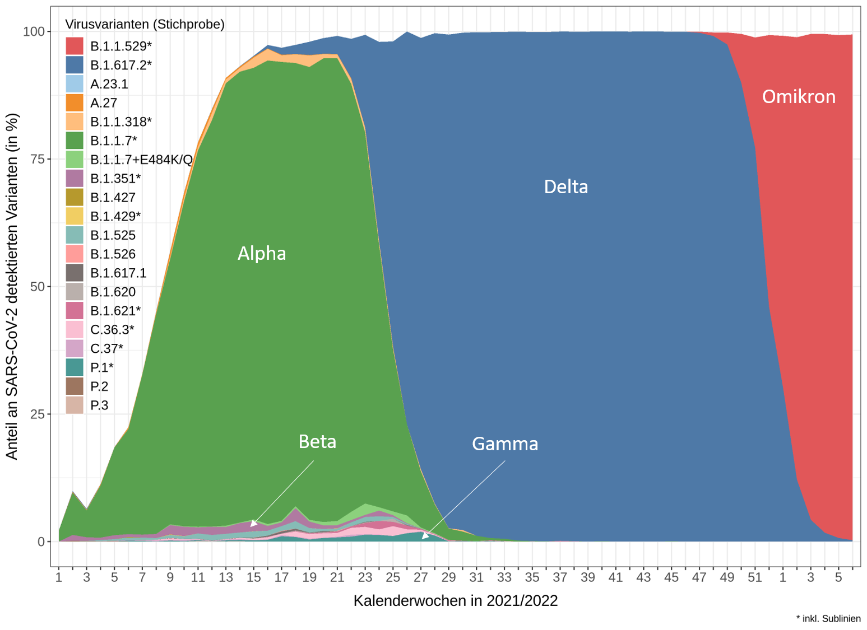
Übersicht VOC/VOI in Erhebungssystemen
 | Genomsequenzierung |  |  |  |  |  | IfSG-Daten |  | Testzahl-erfassung
KW 2021 | B.1.617.2 (Delta) |  | BA.1 (Omikron) |  | BA.2 (Omikron() |  | B.1.617.2 (Delta) | B.1.1.529 (Omikron) | B.1.617.2 (Delta) | B.1.1.529 (Omikron)
 | Anzahl | in % | Anzahl | in % | Anzahl | in % | in % | in % | in % | in %
02 | 1202 | 12,2% | 8285 | 84,9% | 274 | 2,8% | 8,4% | 91,0% | 15,1 | 79,0
03 | 454 | 4,3% | 9568 | 90,4% | 555 | 5,2% | 3,5% | 96,1% | 6,1 | 89,1
04 | 188 | 1,7% | 9416 | 87,6% | 1140 | 10,6% | 1,3% | 98,0% | 4,1 | 93,4
05 | 69 | 0,7% | 8112 | 83,2% | 1570 | 16,1% | 1,0% | 98,5% | 2,4 | 95,2
06 | 20 | 0,3% | 5645 | 75,8% | 1777 | 23,9% | 0,6% | 98,3% | 1,9 | 95,6
07 |  |  |  |  |  |  | 0,5 % | 97,9% | 0,5 | 98,3
Veränderte TestVO vom 11.02.2022:
→ Testzahlerfassung (var PCR): KW06:119.833; KW07:623
→ IfSG-Daten (PCR+Seq): KW06:98.550; KW07:53.930
Notes:
Testzahlerfassung, Anzahl PCR+Seq: KW02:146287 KW03:164137 KW04:146331, KW05:144651 KW06:134881 KW07:22190
Nur PCR: 02:135983 03:154641,7 04:131810 05:127863 06:119833 07:623

Slide 3
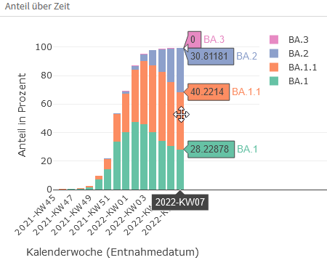
Omikron
KW 2021 /2022 | Anteile der Sublinen von Omikron in
 | BA.1 | BA.2 | BA.3 | BA.1.1
46 | 0 | 0 | 0 | 0
47 | 0,2 | 0 | 0 | 0
48 | 0,7 | 0 | 0 | 0
49 | 2 | 0 | 0 | 0,3
50 | 6,7 | 0 | 0 | 2,8
51 | 14,4 | 0,1 | 0 | 7
52 | 33,4 | 0,2 | 0 | 19,7
01 | 39,9 | 1,5 | 0 | 27,4
02 | 46,8 | 2,8 | 0 | 37,1
03 | 45,7 | 5,2 | 0 | 44,3
04 | 40,2 | 10,6 | 0 | 47,1
05 | 34,2 | 16 | 0 | 48,4
06 | 30,5 | 23,7 | 0 | 44,9
gesamt | 10,4 | 2,1 | 0 | 10,1

Slide 4
Vergleich BA.1 / BA.2
BA.1 und BA.2 unterscheiden sich in > 50 Aminosäurepositionen
Erhöhte Transmission für BA.2 (R-Wert ist ca. 1.4-fach höher)
Vergleichbares Ausmaß der Immunevasion gegenüber Impfseren (Nachweis im Neutralisationsassay), aber unklar ob BA.1 und BA.2 dem gleichen Serotyp angehören
BA.2 weicht anders als BA.1 dem therapeutischen monoklonalen Antikörper Sotrovimab aus. Für die Wirksamkeit von Evusheld (mAb-Kombination Cilgavimab/Tixagevimab) gibt es widersprüchliche Informationen. Es scheint aber der mAb Bebtelovimab (notfallzugelassen in den USA) wie gegen alle VOCs (incl. BA.1) wirksam zu sein.
Vergleichbare Infektiosität gegenüber Ungeimpften, Geimpften und 3-fach Geimpften, klinische Daten auf vergleichbare Impfeffektivität gegen BA.1 und BA.2 hin (WHO TAG-VE am 21.2)
Schwerevergleich: unzureichende, unklare Datenlage
  Experimente an immunologisch naiven Hamstern: BA.2 is more pathogenic than BA.1
  Südafrikas klinische Daten (Risiko für Hospitalisierung sowie schweren Krankheitsverlauf e.g. ITS) deuten keine höhere Krankheitsschwere an
  Dänemark (BA.2 dominierend) berichtet über ein mit BA.1 vergleichbares Risiko für Hospitalisierung und, unter Hospitalisierten, ein vergleichbares Risiko für schwere Erkrankung
  Beobachtung aus Qatar deuten auf nicht auf deutlich erhöhte Krankheitsschwere hin (leicht erhöhtes Hospitalisierungsrisiko für BA.2)
  WHO Einschätzung: no difference in terms of severity (mit Verweis auf limitierte Datenlage)
Reinfektion BA.2 nach BA.1 Infektion
  DK study: BA.2 reinfections do occur shortly after BA.1 infections but are rare.
Notes:
R-Wert, Hamster: Virological characteristics of SARS-CoV-2 BA.2 variant Daichi Yamasoba, et. al bioRxiv 2022.02.14.480335; doi: https://doi.org/10.1101/2022.02.14.480335 Yu, J. et al. Comparable Neutralization of the SARS-CoV-2 Omicron BA.1 and BA.2 Variants. medRxiv Prepr. Serv. Heal. Sci. (2022) doi:10.1101/2022.02.06.22270533.
Iketani, S. et al. Antibody Evasion Properties of SARS-CoV-2 Omicron Sublineages. bioRxiv 2022.02.07.479306 (2022) doi:10.1101/2022.02.07.479306
Zhou, H., Tada, T., Dcosta, B. M. & Landau, N. R. SARS-CoV-2 Omicron BA.2 Variant Evades Neutralization by Therapeutic Monoclonal Antibodies. bioRxiv 2022.02.15.480166 (2022) doi:10.1101/2022.02.15.480166.
Lyngse, F. P. et al. Transmission of SARS-CoV-2 Omicron VOC subvariants BA.1 and BA.2: 2 Evidence from Danish Households. medRxiv 2022.01.28.22270044 (2022) doi:10.1101/2022.01.28.22270044.
Wolter, N., JASSAT, W., Group, D.-G. A., Gottberg, A. von & Cohen, C. Clinical severity of Omicron sub-lineage BA.2 compared to BA.1 in South Africa. medRxiv 2022.02.17.22271030 (2022) doi:10.1101/2022.02.17.22271030.
WHO: COVID-19 Weekly Epidemiological Update, Edition 79, published 15 February 2022,
Reinfektion: Stegger et al. , Occurrence and significance of Omicron BA.1 infection followed by BA.2 reinfection; https://www.medrxiv.org/content/10.1101/2022.02.19.22271112v1

Slide 6
Extra

Slide 7
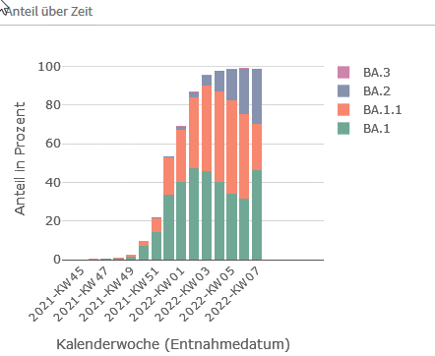
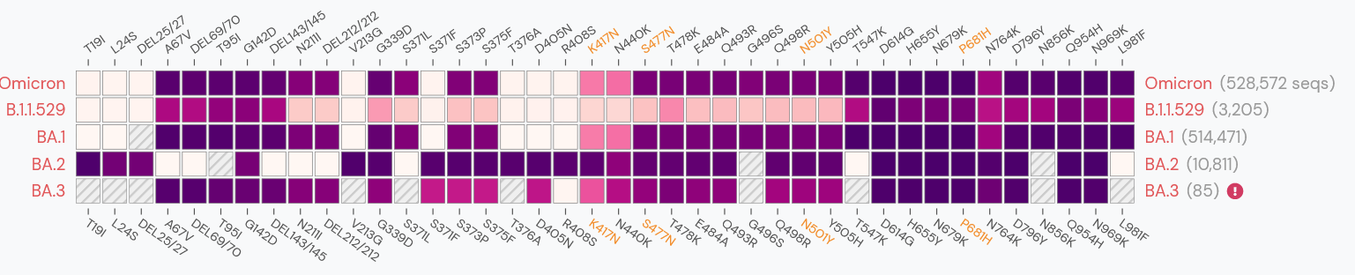
Dominanz, Proportionen und Phylogenie der Omikron-Sublinien BA.1 , BA.2 und BA.3
Yamasoba et al., bioRxiv Feb 15, 2022
Outbreak.info

